Slide 1
CPP02 - Produttività, performance e affidabilità con Visual C++ 2013
Guido Pederzini
guido.pederzini@gmail.com
@_G_P_

Slide 2






















Grazie a
Sponsor
Notes:
Slide da mostrare prima di iniziare la sessione – non rimuovere!

Slide 3


italiancpp.org
@italiancpp

Slide 4
Chi sono
Guido Pederzini
Ingegnere informatico di 37 anni
Esperienza nel mondo biomedicale dal 2004 al 2007
Un po' di web app dal 2007 al 2008
Dal 2008 membro di un team agile, che sviluppa software per una scuderia di F1

Slide 5
Premesse
Il talk odierno tenterà di dare una panoramica degli strumenti offerti da VS2013 per lavorare con il C++
Alcuni esempi pratici e vicini all'esperienza che ho fatto, aiuteranno a comprenderne le potenzialità
Visual Studio 2013 è un ambiente molto vasto, di conseguenza il talk non avrà la pretesa di coprire la totalità delle features supportate

Slide 6
Agenda
Introduzione
Compilatore e toolset
Analisi statica / warning / SDL
Debugger
Profiler e performances
Conclusioni

Slide 7
Introduzione
Per quale motivo dovrei fare le scelte di
Utilizzare un ambiente nuovo che mi richiede un notevole investimento in termini economici e di tempo speso
Utilizzare un ambiente tecnologicamente avanzato, quando potrei accontentarmi di un compilatore e una shell?
La risposta che darei io è solo una : evoluzione
“In biologia, con il termine evoluzione, si intende il progressivo ed ininterrotto accumularsi di modificazioni successive, fino a manifestare, in un arco di tempo sufficientemente ampio, significativi cambiamenti morfologici, strutturali e funzionali negli organismi viventi” wikipedia
E' fondamentale applicare il concetto anche al modo di produrre software.

Slide 8
L'evoluzione nella produttività
Muoversi in un ambiente evoluto, necessariamente fa evolvere il nostro modo di lavorare e pensare
Un ambiente poco evoluto o che soddisfa solo i requisiti base, da un lato non ci permette di cambiare punto di vista se serve, dall'altro non ci fornisce spunti di riflessione per migliorare il nostro processo di sviluppo
Dotarsi di un sistema di sviluppo evoluto è quindi la tesi sotenuta in questo contesto
Visual Studio 2013 è un ambiente che soddisfa i requisiti di evoluzione per il linguaggio nativo.

Slide 9
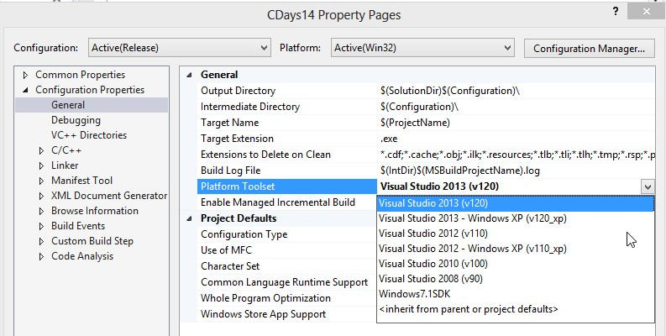
Platform toolset
Visual Studio permette di compilare I progetti selezionando il toolset. Qualora siano installati gli opportuni compilatori, utilizzando VS2013 realizziamo il “Multi-targeting” in C++
Forniamo ai nostri clienti l’applicazione opportunamente targetizzata

Slide 10
Compilatore
Come hanno anticipato i colleghi prima di me, il compilatore C++ di VS2013 supporta gran parte delle features del C++11
L’ambiente di sviluppo mette a disposizione per il C++ interessanti tool/opzioni quali:
SDL (security development lifecycle)
Analisi statica
SAL (source annotation language)
Warning level
Queste feature sono disponibili già a partire da versioni precedenti a VS2013, ma meritano di essere menzionate poichè contribuiscono a migliorare il modo di sviluppare C++

Slide 11
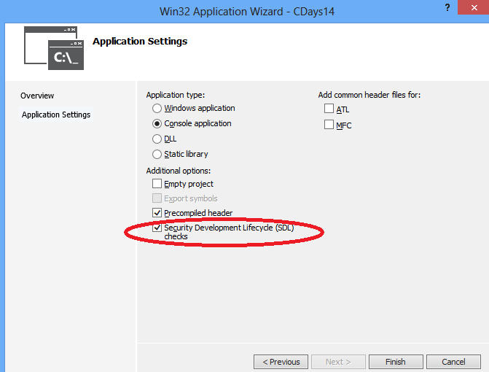
SDL – Security development lifecycle
VS2013 abilita di default il flag “SDL” sui nuovi progetti.

Slide 12
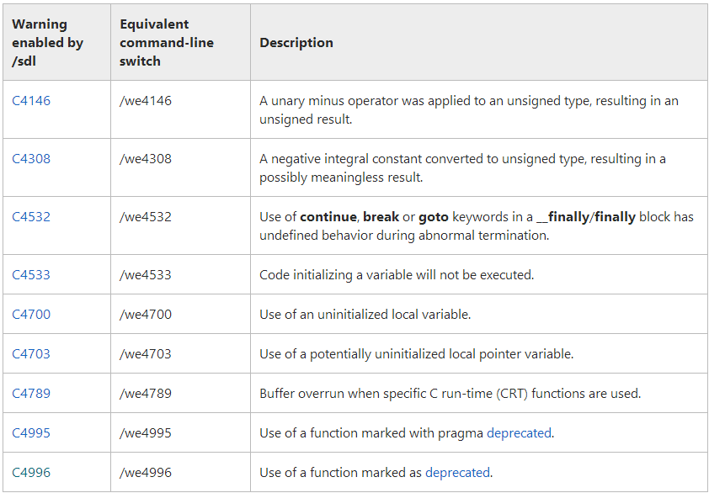
SDL – warnings as errors

Slide 13
SDL – snippet
void func1()
{
}
#pragma deprecated (func1)
int _tmain(int argc, _TCHAR* argv[])
{
int a;
int b=a*2; //C4700
func1(); //C4995
unsigned int u = (-5 + 4U); //C4308
return 0;
}

Slide 14
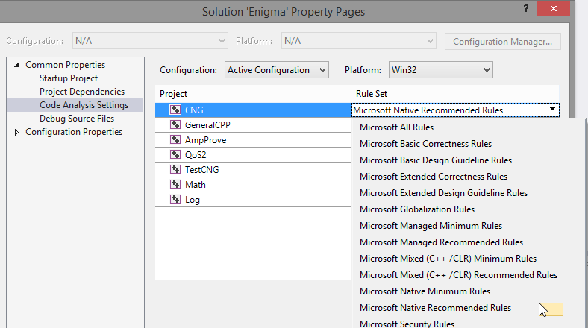
Static Analysis
Facilmente configurabile dall’IDE, abilita una serie di controlli basati su ruleset (dal menu “Analyze→Configure Code Analysis for Solution)

Slide 15
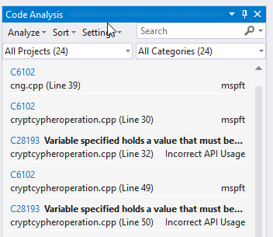
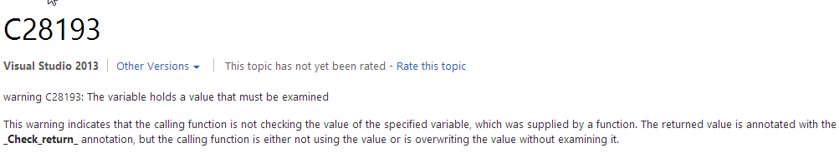
Static Analysis (2)
Lanciando l’analisi sulla solution (di default con shortcut ALT+F11), si ottiene un report nel quale ogni warning intercettato rimanda al codice numerico con link MSDN di riferimento. Molto utile anche per imparare

Slide 16
Static Analysis - snippet
void toTriggerStaticAnalysis()
{
int aa;
int *p = new int[10];
delete p; // Warning C6283
aStruct *as = nullptr;
as->a = 1; //Warning C6011
aa = 1; aa;
{
int aa; //Warning C6246
aa = 2;
}
}

Slide 17
SAL e Warning Level
Source annotation language (SAL) permette di annotare le funzioni per ottenere controlli a compile time (attivabile con /analyze)
_Check_return_ int func_range(_In_range_(1, 3) int val) {return val *2 ;} if(func_range(4) > 1) {….} // Warning C28020
Warning level abilitabile sui progetti (4 + 1 livelli), con numerosi check che possono essere trattati come errori a compile time. Purtroppo di default livello 3 e warnings trattati come warnings

Slide 18
C4702 – unreachable code
Il 22 febbraio 2014 è stato annunciato un grave bug di security su sistemi Apple sul protocollo SSL/TLS
inline int StageValidation1(){return 1;}
inline int StageValidation2(){return 2;}
void Validatadata(int err)
{
if ((err=StageValidation1()) != 0)
goto Error;
goto Error;
if ((err = StageValidation2()) != 0)
goto Error;
Error:
err = -1;
}

Slide 19
Tool di compilazione - drawback
L’analisi statica penalizza il tempo di compilazione, quindi in progetti C++ piuttosto grandi, può incidere parecchio
Accendere I warning come errori, può di colpo portarci numerosi problem di complazione da fixare. Un’idea sarebbe accenderli sui progetti nuovi
Alcuni warnings possono risultare inutile o falsi positivi. Possiamo quindi disabiltarli on demand

Slide 20
Performances - premessa
Frasi celebri sono quelle che vogliono un linguaggio nativo automaticamente performante.
La condizione non è sufficiente, forse possiamo dire sia necessaria
E se invece il codice nativo viene autogenerato? Abbiamo la garanzia che sia performante? Ottimizzato? Thread safe?
E se il codice nativo è scritto non tenendo in considerazione criteri banali quali il passaggio per copia o per riferimento?
I criteri sono molteplici, è molto utile quindi poter fare affidamento su I tool di diagnostica delle performances offerti da VS2013

Slide 21
Performances - definizioni
L'indicazione della performance assoluta è chiaramente il tempo impiegato da un certo metodo a completare l'esecuzione.
La performance percepita (o relativa) invece potrebbe essere definita come il tempo che l'utente ritiene sia “accettabile” come tempo di attesa; ovvero il tempo che è disposto ad attendere per il completamento di una richiesta
Fare performances è un po' cercare un equilibrio fra la misura quantitativa (la prima misurazione) e una misura qualitativa.
Le performances si possono migliorare costantemente, ottimizzando il codice, scalando l'hardware, ma da esperienza è bene blianciare lo sforzo profuso con il guadagno ottenuto e la percezione dell'utilizzatore.

Slide 22
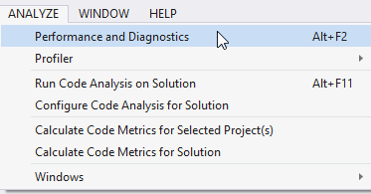
Performance and Diagnostic hub
Visual Studio mette a disposizione un utilissimo tool per misurare le performances di un’applicazione, originariamente Profiler oggi Performance and Diagnostic Hub
Il profiler può essere utilizzato sia mediante un wizard piuttosto semplice (default ALT+F2) sia mediante la riga di comando
Analizziamo le seguenti modalità di funzionamento:
Sampling
Instrumentation
Concurrency

Slide 23
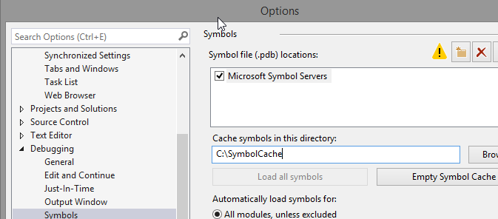
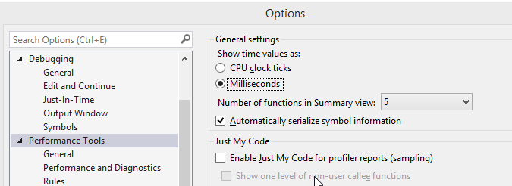
Alcune configurazioni utili
Creiamo un folder C:\symbolcache e inseriamolo al percorso indicato. In questo modo ogni sessione successiva del profiler utilizzera i simboli scaricati (utile in caso anche di crash)
\
Controlliamo che sia spuntato il check «Automatically serialize symbol information» in modo che siano embeddati i simboli nel report generato, consentendo ad altri di visualizzarlo, senza necessariamente possedere i simboli stessi

Slide 24
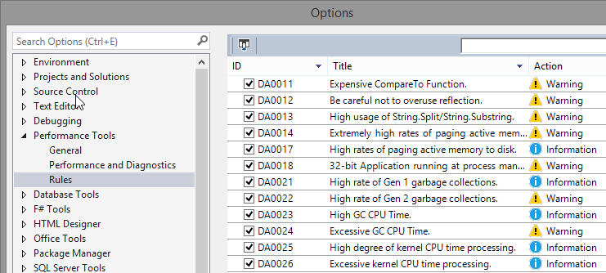
Profiler – ruleset di diagnostica
E’ possibile utilzzare un set di rules che determinano alcune diagnostiche sulla sessione di profiling. Tipicamente sono warning o informazioni (sono rari gli errori), ma può esssere configurata la severity. Riportate nella finestra di errori

Slide 25
Sampling
Uso intuitivo, individua problemi legati all'utilizzo della CPU
“Ossserva” ad un intervallo configurabile (non in Win8) il function call stack
Al tempo di campionamento, incrementa il contatore “esclusivo” per la funzione che stava eseguendo, e incrementa anche quello “inclusivo” per tutto il call stack
A – B – C (inclusive A++, inclusive B++, inclusive C++, exclusive C ++)
A – B – C (inclusive A++, inclusive B++, inclusive C++, exclusive C ++)
A – B – C (inclusive A++, inclusive B++, inclusive C++, exclusive C ++)
A – B (inclusive A++, inclusive B++, exclusive B ++)
A (inclusive A++, exclusive A ++)

Slide 26
Sampling (2)
Osservando le percentuali di esecuzione, si ha la netta percezione di quale metodo richiede “il maggior numero di incrementi”, ovvero quale metodo risiedeva in CPU per il maggior numero di osservazioni.
Espandendo l'albero, è immediato individuare chi ha monopolizzato la CPU
E’ possibile tracciare nel grafico immediatamente “l’Hot Path”, che mostra i punti critici
E’ possibile configurare la visualizzazione dell’Hot Path, con il filtro di noise reduction, che abilita il trimming (esclude entries inferiori ad una certa soglia di inclusive sample) e il folding (accorpamento di funzioni la cui somma di % di inclusive sample è inferiore ad una certa soglia

Slide 27
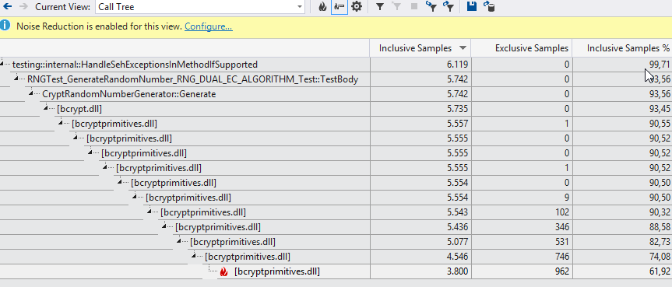
Sampling – interpretazione risultati
Dall’albero si può vedere come sia significativa la percentuale di inclusive sample
Una entry “Inclusive Samples” è per definizione la somma della precedente entry e della propria “Exclusive Samples”

Slide 28
Instrumentation
Introduce informazioni di timing sulle chiamate a funzione
Diversamente dal Sampling (che lavora mediante interrupt alla CPU), questa modalità prevede di iniettare nel codice delle funzionalità atte a recuperare degli indicatori di performances.
In particolare il codice è iniettato all’inizio e alla fine di ogni funzione, e, all’interno di ciascuna, prima e dopo ogni chiamata ad altre funzioni.
Questo tipo di profilazione è indicata per individuare colli di bottiglia legati all’ IO
E’ una misurazione più invasiva della precedente.

Slide 29
Instrumentation - indicatori
Data ad esempio una funzione F soggetta ad instrumentation, definiamo I seguenti tempi:
Tf : tempo per eseguire la funzione F
Tsf : tempo per eseguire le subfunctions di F
Tso : tempo per completare le chiamate al Sistema
Calcoliamo quindi i seguenti indicatori di instrumentation :
Elapsed inclusive: Tf
Elapsed exclusive: Tf - Tsf
Application inclusive: Tf - Tso
Applications exclusive: Tf – Tsf –Tso

Slide 30
Concurrency
Serve a individuare eventuali bottleneck in applicazioni multithread, in particolare nell’accesso a risorse condivise
Suppponiamo una situazione di due thread che scrivono su una mappa, la quale è sottoposta ad un evento bloccante (mutex). All’interno della sezione critica, simuliamo l’evento bloccante con uno sleep
Abbiamo 2 configurazioni possibili di “contention” , rispettivamente
Singola contention: quando il thread che acqusisce la risorsa per primo è lo stesso thread di cui viene attesa la terminazione dal trhead principale
Doppia contention: quando il thread che acqusisce per primo la risorsa non è il thread che viene atteso per primo. In questo caso abbiamo due entry nel profiler, una relativa al main che si joina sul secondo thread, il quale è bloccato dalla terminazione del primo thread

Slide 31
Concurrency- esempi di contention
Nei rapporti 19/20/21/22 abbiamo I seguenti casi:
Thread t1 con wait di 17 sec
Thread t2 con wait di 10 sec
Join a t1
Join a t2
Contention ? Tempo di bloccaggio ?
Oppure
Thread t1 con wait di 17 sec
Thread t2 con wait di 10 sec
Join a t2
Join a t1
Contention ? Tempo di bloccaggio ?

Slide 32
Profiler – summary view
Tutte le tipologie di profiling sono abbatanza simili fra loro
Summary view: grafico di utilizzo CPU nel tempo di profilazione. Possibilità di fare zoom e avere il summary della sola parte selezionata
Ogni funzione che appare nel summary è cliccabile. Con tasto destroy è possibile avere altre opzioni, fra cui raggiungere il sorgente
Sempre dal summary raggiungiamo:
Show Trimmed Call Tree : vediamo nella vista “Call Tree” le parti più costose, indichiamo l’hot path e possiamo filtrare le entry che riteniamo di poco interesse
Show hot lines: vediamo nella vista “Lines” le linee di codice più costose. Non disponibile in instrumentation.
Export Report Data: .csv o .xml
Save Analyzed Report: salva in formato .vsps, che si aprè più rapidamente

Slide 33
Profiler – altre viste
Call Tree: piuttosto intuitivo. Abbiamo la possibilità di
Filtrare i risultati (trimming/folding)
Impostare un qualsiasi nodo come root, o resettare alla condizione iniziale, mediante tasto destro sull’albero
Selezionare diverse colonne
Modules: vediamo I moduli coinvolti, ognuno dei quali è root dell’albero
Se una determinata funzione stava eseguendo al momento della misurazione, viene mostrata in questa vista. E’ possibile cliccare sulla funzione e raggiungere direttamente il sorgente. Qualora gli indicatori di inclusive ed exclusive coincidano, il tool ha tracciato qualcosa di atomico, quindi l’instruction pointer (ad esempio in moduli di Sistema)

Slide 34
Profiler – altre viste (2)
Caller/Calle view:
Vengono mostrate 3 viste, la funzione in esame, la funzione padre e le funzioni figlie.
Anche in questo caso è possibile discriminare i contatori inclusive/exclusive e le relative percentuali
Functions view:
Vista sulle funzioni chiamate. Utile a patto di configurare il modulo di provenienza della funzione o se si utilizza “show just my code” nel summary

Slide 35
Demo
Sampling – Instrumentation - Concurrency

Slide 36
Debugger
Il debugger di Visual Studio 2013 è senza dubbio uno strumento piuttosto evoluto
Filosoficamente si potrebbe pensare che il debugger sia un po’ “l’ultima spiaggia” nel senso che se un codice viene scritto correttamente, ne vengono fatti gli opportuni test (siano essi unitari , di non regressione, di performances) e viene utilizzato in produzione, dovremmo essere ragionevolmente sicuri che tutto funzioni
Questo potrebbe essere vero per applicazioni nuove e sufficentemente modulari
Ci sono però una mriade di casi per i quali il debugger diventa l’unica risorsa.

Slide 37
Debugger – use cases
Un caso potrebbe essere quello di un’applicazione legacy, in cui molte parti non sono conosciute
Un caso potrebbe essere che alcune parti di codice girano in altri processi (quindi applicazione fortemente integrate)
Un caso potrebbe essere in generale un’applicazione scarsamente osservabile, come potrebbe essere dover verificare le condizioni limite di un algoritmo che magari ha una serie di risultati intermedi che inficiano il risultato finale.
Un caso potrebbe essere analizzare un dump di un crash, per il quale necessitiamo dei simboli dell’applicazione

Slide 38
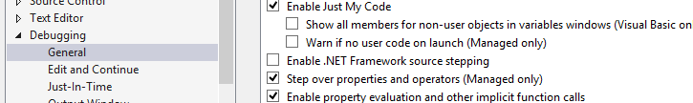
Debugger – just my code
A partire da Visual Studio 2013 è possibile abilitare un’utile opzione fra quelle di debug, ovvero “enable just my code” (di default on) che agisce anche per il codice native
Viene considerato “not my code”:
Funzioni che hanno il .pdb associato ma con l’informazione stripped
Funzioni per le quali il .pdb indica che non è presente il sorgente associato
Funzioni specificate nei files .natjmc :
%VsInstallDirectory%\Common7\Packages\Debugger\Visualizer

Slide 39
Customizzare il “just my code”
All’interno del folder ..\Common7\Packages\Debugger\Visualizers troviamo alcuni file con i quali possiamo customizzare il comportamento:
*.natjmc: contiene le informazioni di ciò che non è considerato “my code” in termini di files (quindi ad esempio locazioni di .dll o di sorgenti).
*.natstepfilter: contiene le informazioni di ciò che , durante lo stepping, non è considerato “my code”
Seguendo un’opportuna sintasssi xml, possiamo:
Cambiare il comportamento del call stack aggiungendo regole del primo tipo
Cambiare il comportamento dello stepping, aggiungendo regole del secondo tipo
Tutto questo sia a livello macchina che a livello di singolo utente (in questo caso i file vanno aggiunti in ..\My Documents\Visual Studio 2013\Visualizers)

Slide 40
Esempi
Se vogliamo evitare di fare stepping nelle librerie dello standard, creiamo un file .natstepfilter di questo tipo
<?xml version="1.0" encoding="utf-8"?>
<StepFilter xmlns="http://schemas.microsoft.com/vstudio/debugger/natstepfilter/2010">
<Function><Name>std::.*</Name><Action>NoStepInto</Action></Function>
</StepFilter>
Se vogliamo non far apparire nel call stack il nostro codice, creiamo un file .natjmc di questo tipo
<?xml version="1.0" encoding="utf-8"?>
<NonUserCode xmlns="http://schemas.microsoft.com/vstudio/debugger/jmc/2013">
<File Name="C:\Users\guido_2\Documents\GitHub\Repo\CNG\*.cpp"/>
</NonUserCode>

Slide 41
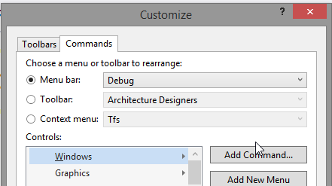
Debugger – menu settings
Il debugger si customizza in Visual Studio sulla base del profilo di sviluppo scelto.
Qualora non siano presenti alcune impostazioni nel menù è possibile ripristinarle agendo in Tool→Customize, verificando che la voce ”Menu bar” sia impostata su ”Debug”

Slide 42
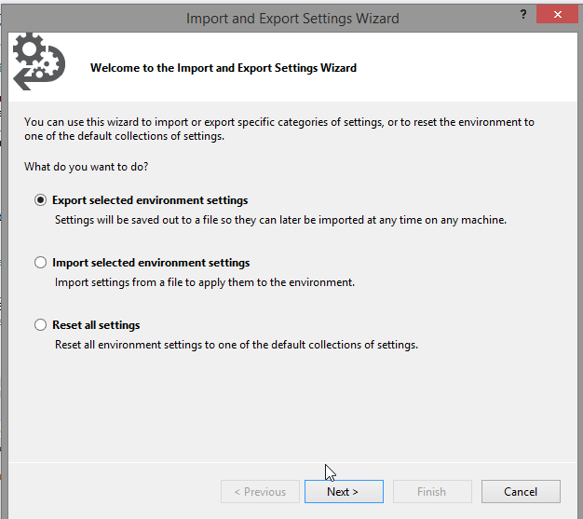
Debugger – menu settings (2)
Alcune voci di menù non sono ripristinabili con il metodo precedente.
Possiamo quindi resettare le nostre impostazioni da quelle di default, o utilizzare un profilo condiviso nel team. In tal caso è sufficiente utilizzare il wizard in Tools → Import and Export Settings
General development settings o Visual C++ Development settings contengono il maggior numero di opzioni pre-configurate
Nello step finale del wizard, alla voce “Option” verificare che sia spuntata la voce “Debugging”

Slide 43
Debugger – configurazioni
Le configurazoni di default di Visual Studio per la compilazione in debug sono tipicamente più che sufficienti a impostare una sessione di debug.
Molto utili sono 2 opzioni che vengono utilizzate prima di ogni sessione, ovvero
Command Argument: possiamo specificare argomenti con cui lanciare l’eseguibile
Environment: possiamo impostare variabili d’ambiente per la sessione
A livello di progetto:
Ottimizzazioni disabilitate (/Od) → compile
Debug information format (/Zi /Z7 /Zi) → compile, consigliato /Zi
Generate debug info (/DEBUG) → link
Generate map file (/MAP) → link (opzionale)

Slide 44
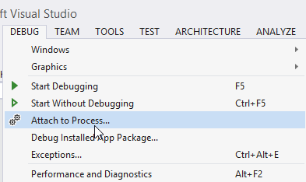
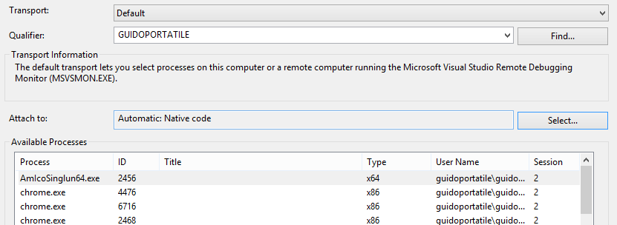
Debugger – attach to process
Opzione presente da diverse versioni di Visual Studio
E’ una delle feature più utili quando si lavora in ambienti fortemente integrati. Sorprendente la stabilità che offre.

Slide 45
Debugger – attach to process (2)
Caso molto utilizzato nel nostro ambiente di lavoro, quando vogliamo debuggare il comportamento di DLL native che vengono utilizzate in ambienti esterni a Visual Studio.
Il debug in questo caso si chiude sulla macchina stessa, ma è supportato:
Debug di processi che non girano con l’utente corrente (show process of all users)
Debug di processi su pc remoti (Qualifier)
Debug se connessi via RDP (show process in all sessions)
Il debug su macchine remote è possibile avendo gli opportuni privilegi e installando i Remote Tools e avendo connessione diretta ethernet
E’ possibile attaccarsi a più processi, ma solo uno alla volta è quello debuggabile (CTRL + ALT + Z per fare switch nella finestra dei processi)

Slide 46
Debugger – multithread
Supponiamo di avere un’applicazione piuttosto semplice nella quale 2 thread ricevono un set di dati dal padre che rappresenta una retta y=2x definita nel dominio [1,5].
Per semplicità non gestiamo estrapolazioni e assumiamo che la retta sia monotona crescente.
Ognuno di questi thread effettua 1mln di interpolazioni lineari, restituendo i risultati al padre all’interno di un vettore passato per riferimento.
Visual Studio ci consente di deuggare l’applicazione, ispezionando il codice esguito dai singoli thread.

Slide 47
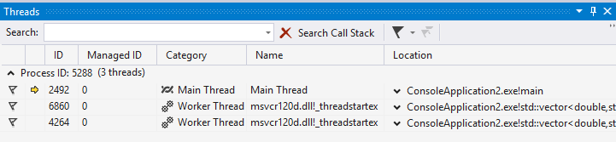
Debugger – Threads Window
Selezionabile dal menu “Debug→Windows” consente di controllare l’andamento dei thread, in particolare
Indicazione del thread corrente e possibiltà di switchare con doppio click
Visualizzazione di categoria (UI, RPC handlers, worker thred, main thread)
Nome, Location, Priorità
Grouping: raggruppiamo in base ad un criterio fra quelli presenti fra le colonne selezionabili della finestra

Slide 48
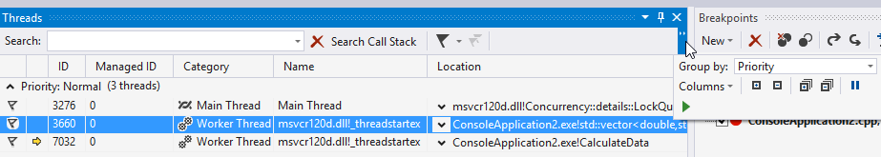
Debugger – Threads Window (2)
Un feature che può risultatare utile durante il debugging multithread è la possibilità di sospendere uno o più thread, concentrando il debug sui restanti
Dal menu della finestra “Thread”, avendo la selezione su un thread, selezionare “Freeze Threads” o “Thaw Threads”
Fare attenzione ad avere un breakpoint prima del join del thread freezato, per evitare deadlock

Slide 49
Conclusioni
Visual Studio ha importanti qualità in termini di integrazione e facilità di utilizzo, e possiede features piuttosto evolute
Lavorare con il C++ risulta più agevole (però ricordiamoci che il codice lo scriviamo noi ☺ )
Strumenti di analisi statica e controllo dei warning aiutano a produrre codice nativo in modo più guidato
Strumenti di profilazione consentono di dare un quadro piuttosto preciso su eventuali bottleneck nella nostra applicazione, anche in ambito multithread
Strumenti di debugging stabili e configurabili ci aiutano a correggere i problemi nel codice di produzione, anche quando esso giri in processi esterni o remoti.

Slide 50
Grazie a tutti !

Slide 51

Q&A
Tutto il materiale di questa sessione su
http://www.communitydays.it/
Lascia il feedback su questa sessione,
potrai essere estratto per i nostri premi!
Seguici su
Twitter @CommunityDaysIT
Facebook http://facebook.com/cdaysit
#CDays14
Notes:
Ultima slide, obbligatoria

